Slide 1
Dr. Terry Mortenson
Krijimi në 6 Ditë
apo
Në Miliona Vite?
Taught by Dr. Terry Mortenson, AnswersinGenesis.org Uploaded by Dr. Rick Griffith, Singapore Bible College All files in many languages for free download at BibleStudyDownloads.org

Slide 3
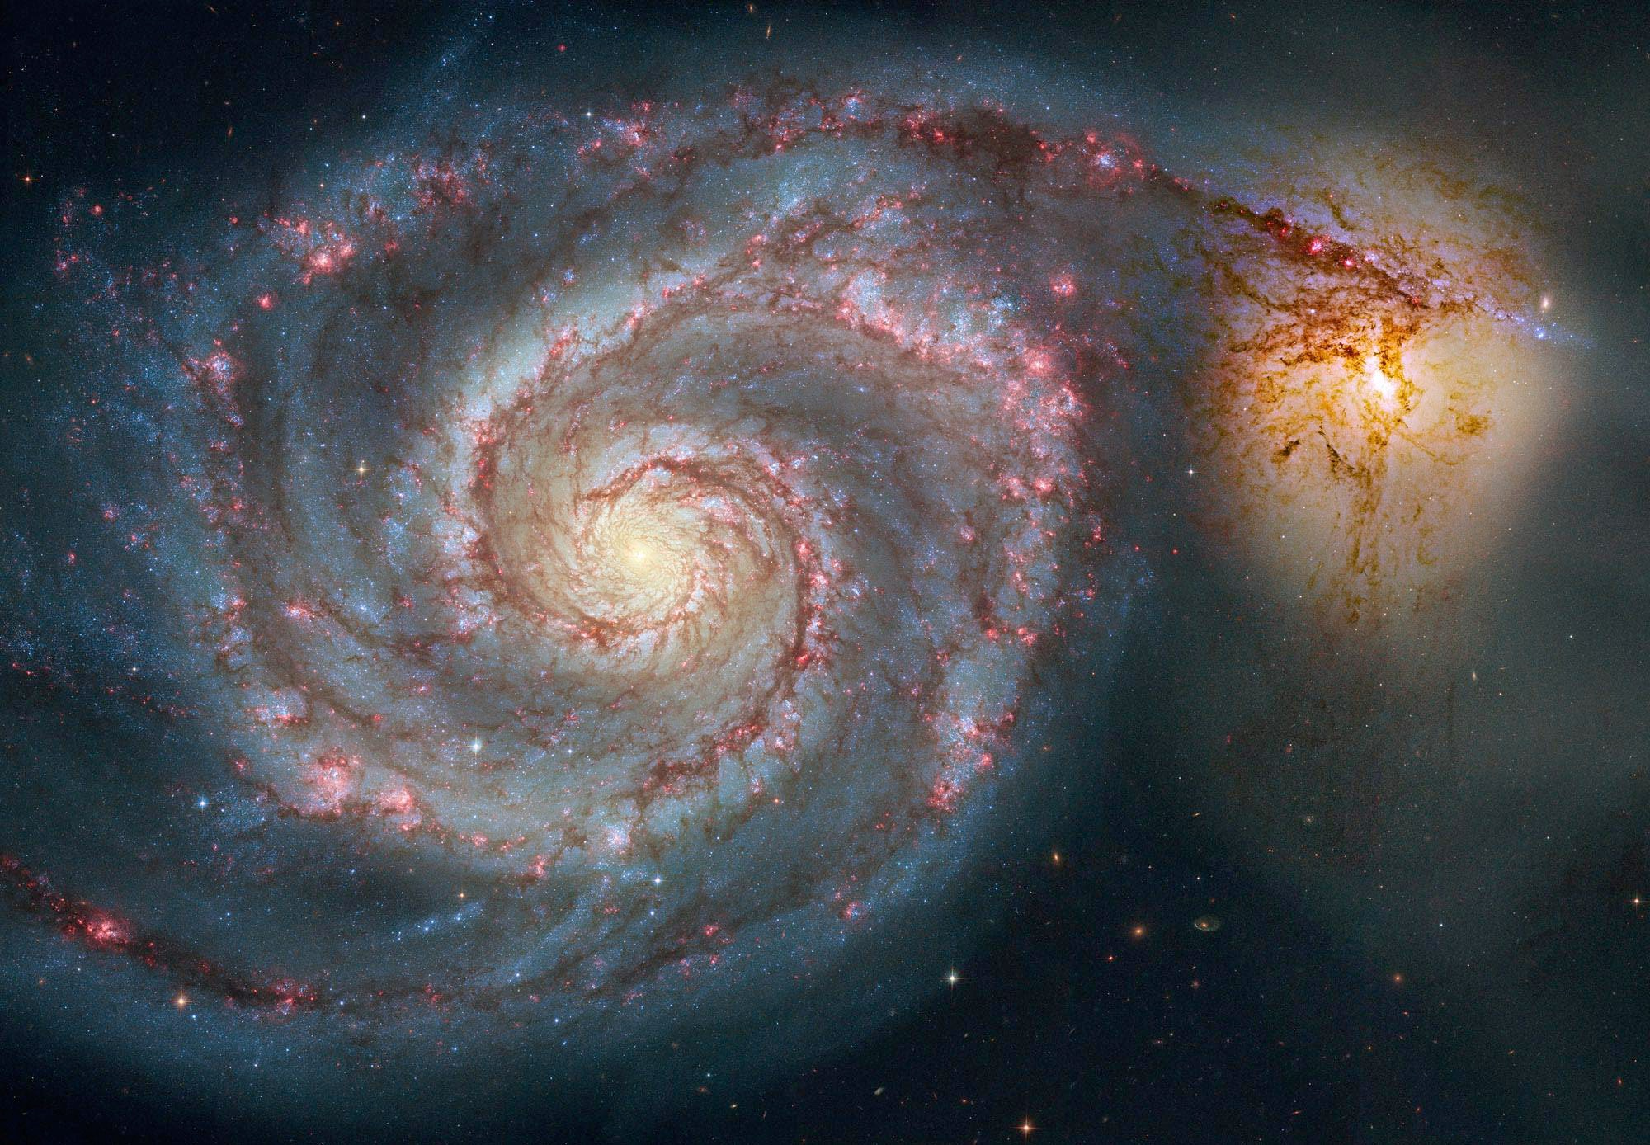
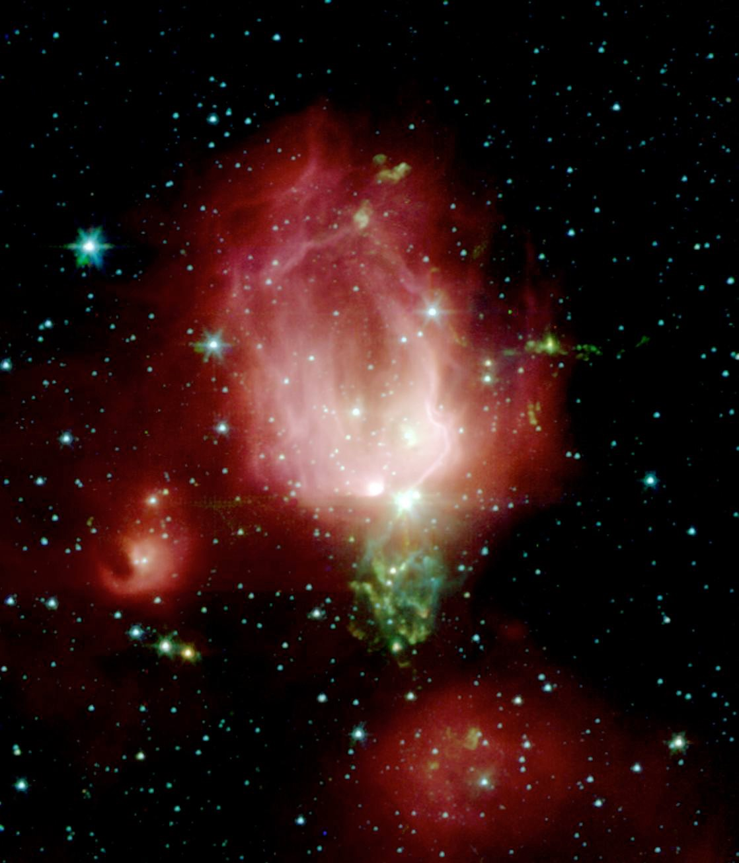
TitleAndActionSafe
“Rosebud” nebulosity NGC 7129
Galaktika Spirale NGC 5194
Notes:
On the left: https://instagram.com/p/2gpC5CoaM1/: rosebud-shaped (and rose-colored) nebulosity known as NGC 7129, Credit: NASA | JPL-Caltec | S.T. Megeath | Harvard-Smithsonian CIA
On the right: https://instagram.com/p/13ycB6IaJx/: spiral galaxy M51 (NGC 5194), Credit: NASA, Hubble Heritage Team, (STScI/AURA), ESA, S. Beckwith (STScI). Additional Processing: Robert Gendler

Slide 4
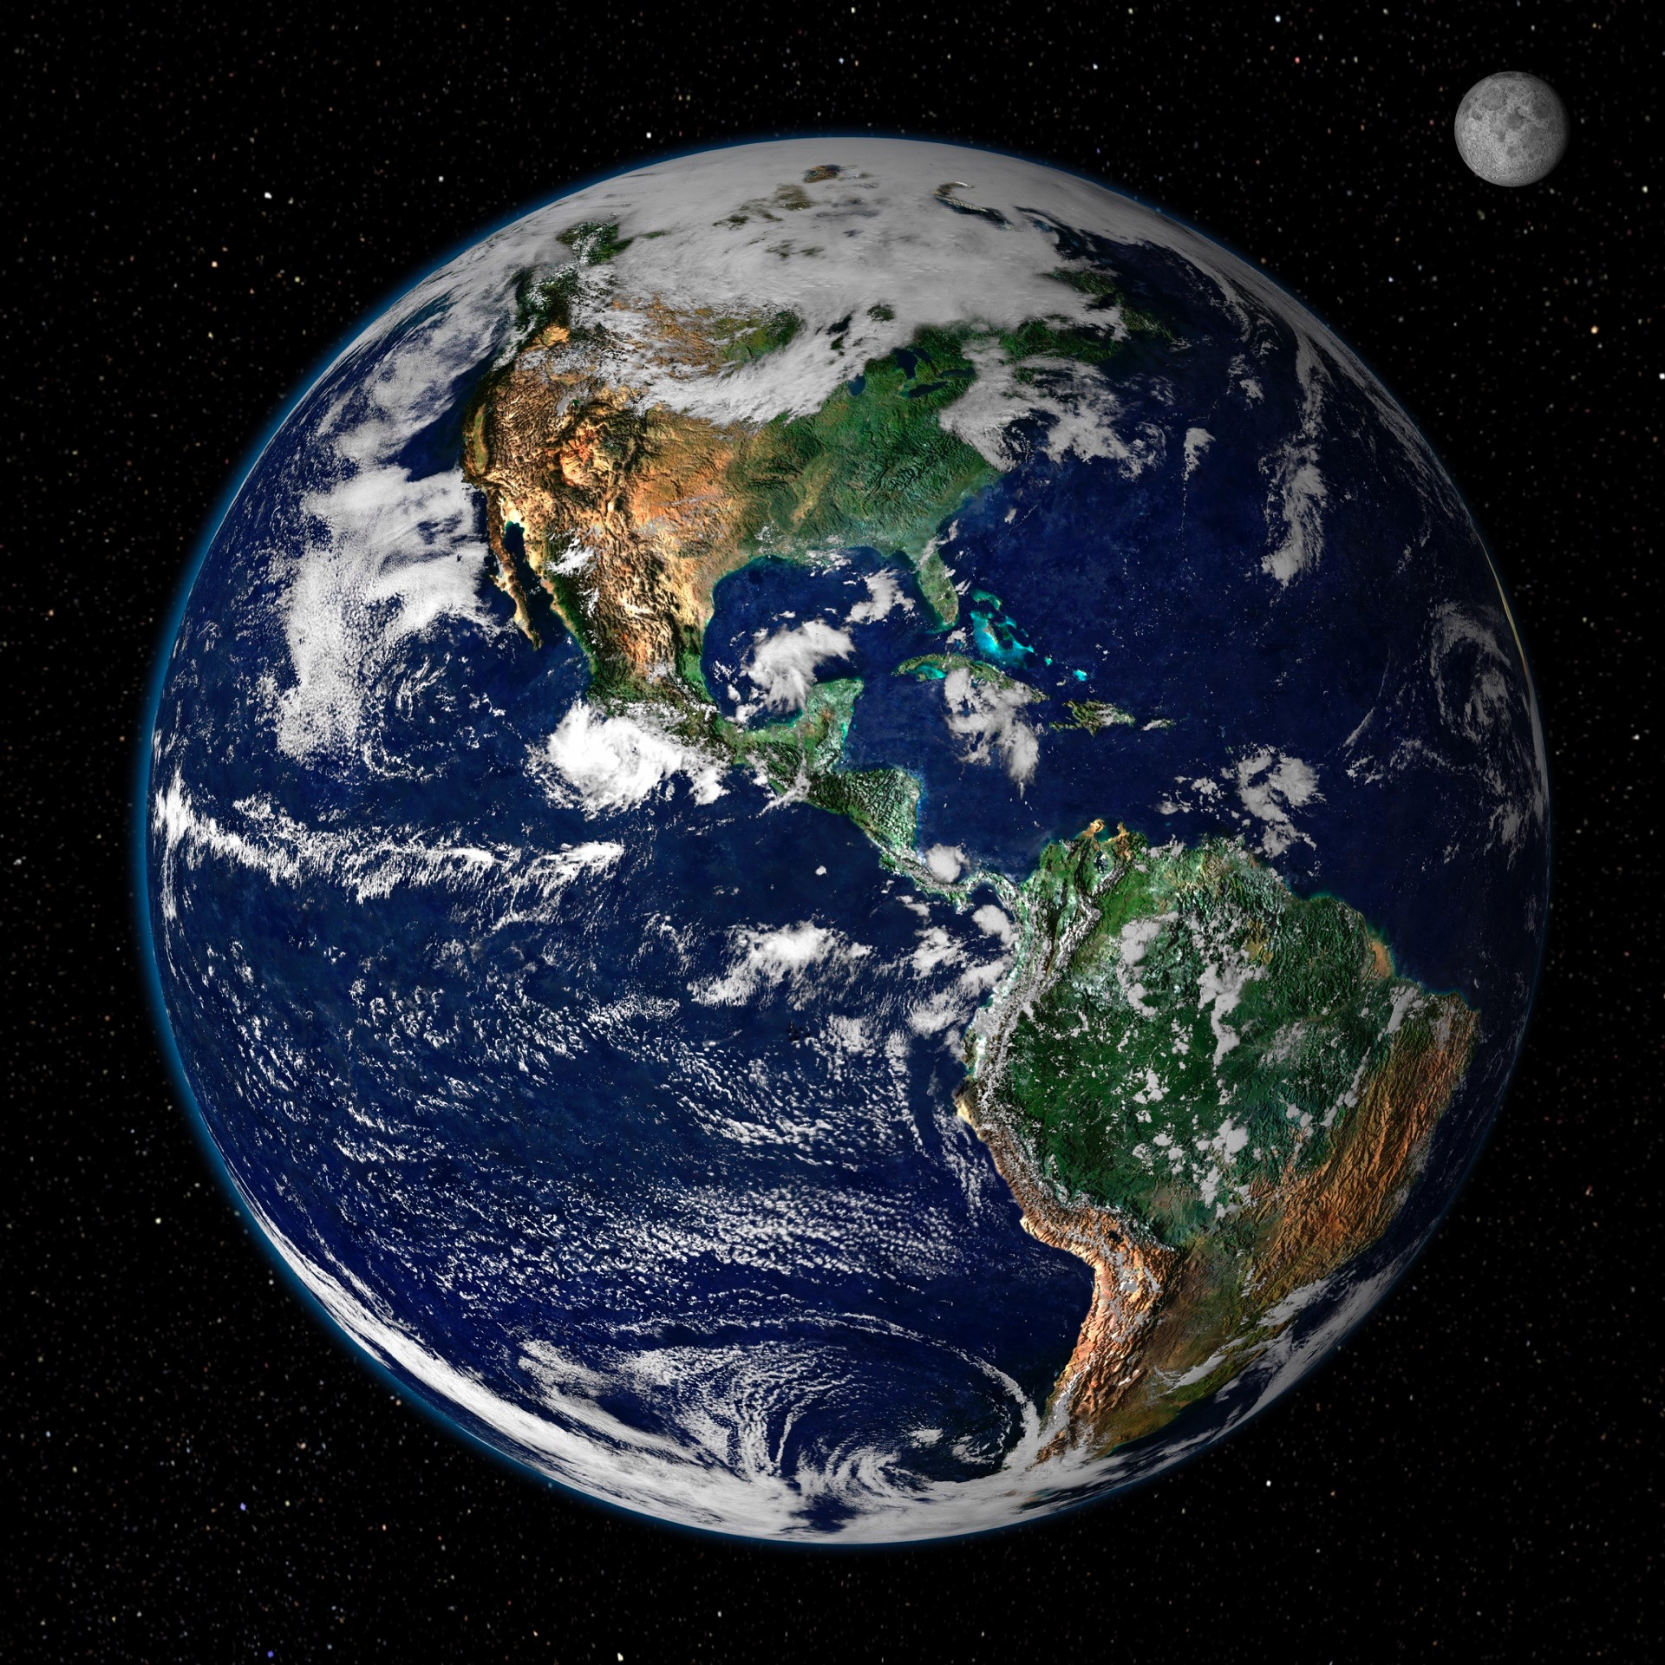
TitleAndActionSafe
Toka
(demoted in 2006)
Notes:
Credit for Jupiter: NASA, ESA, and A. Simon (Goddard Space Flight Center)

Slide 5
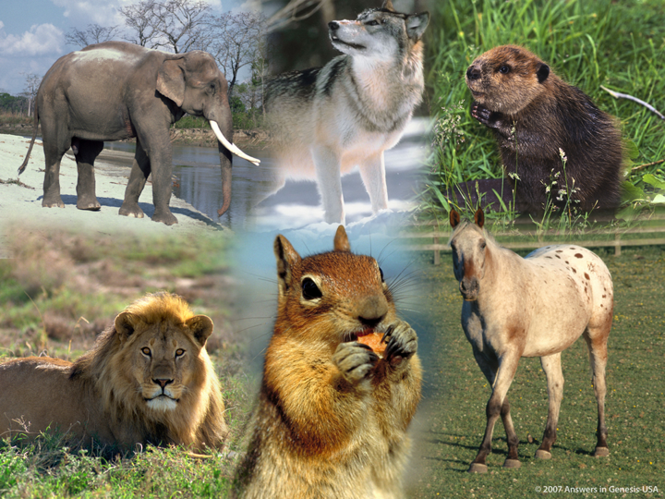

Slide 6
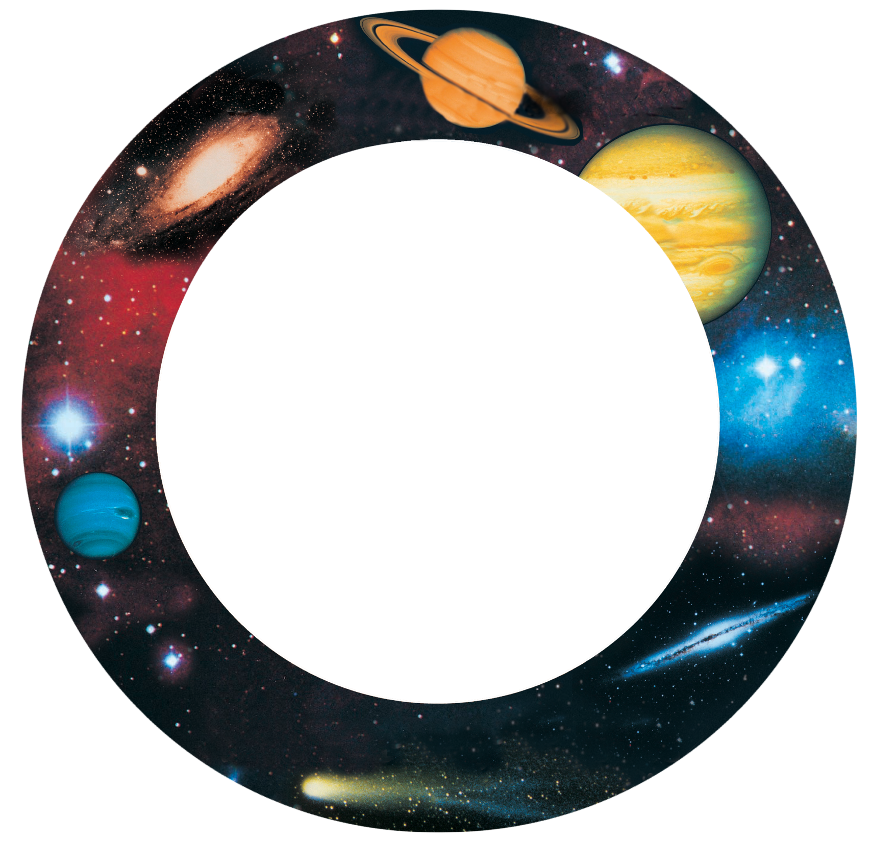
Evolucioni
Kozmologjik
Evolucioni
Gjeologjik
Evolucioni
Biologjik
Jeta
Toka
Planetet, Yjet,
Galaktikat
Notes:
Animated: Cosmological in to Biological

Slide 7
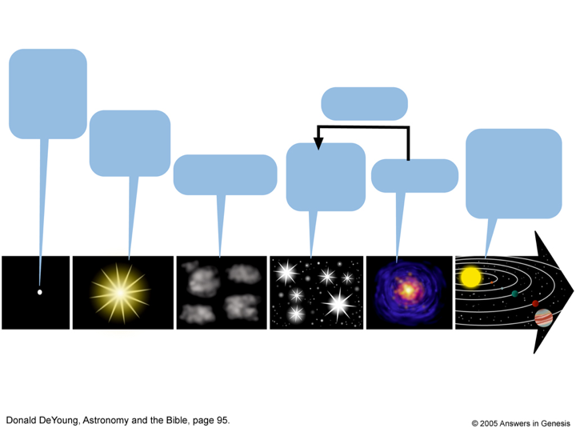
Teoria Big Bang
“Veza Kozmike”
ose asgjë
Riciklimi
Big Bang-u 13.8 miliard vite më parë
Sistemi Diellor 5 miliard vite më parë
Yjet 12-10 miliard vite më parë
H, Retë He
Supernova
Koha
Notes:
The Big Bang developed in the 1920s and 30s (see notes below). Today Big Bangers don’t believe in an original “kernel.” Rather they believe that something popped into existence from nothing and immediately started expanding.
Diagram slightly modified from: Don DeYoung, Astronomy and the Bible (Grand Rapids: Baker 2000), p. 95
Development of big bang theory
(source Danny Faulkner and Wikipedia)
1912 Vesto Slipher measured the first Doppler shift of a "spiral nebula" (spiral nebula is the obsolete term for spiral galaxies), and soon concluded that almost all such nebulae were receding from Earth. He did not grasp the cosmological implications of this fact.
1922 Alexander Friedmann, a Russian cosmologist and mathematician, derived the Friedmann equations from Albert Einstein's equations of general relativity, showing that the universe might be expanding in contrast to the static universe model advocated by Einstein at that time.
1927 Georges Lamaitre (“la-may’-tre”, Belgian Catholic astronomer) proposed that the inferred recession of nebulae was due to the expansion of the universe.
1929 Edwin Hubble published paper on the relation of redshift to expansion
1931 Lamaitre suggested the big bang by supposing that an expanding universe might be traced back in time to an originating single tiny point of immense density and temperature.
1948 Gamow published paper in defense of big bang.
1949 Sir Fred Hoyle (favored the steady state model) coined the term “big bang” in a BBC radio broadcast.
1952 When Hugh Ross (b. 1945) was 7 years old (when he became enamored with astronomy) only a minority of astronomers believed in the big bang. Most held to the Steady State model of eternal expanding universe with new material coming into existence all the time.
1964 Abell’s astronomy textbook mentions the big bang theory as a minor view of the expanding universe. Steady State still more popular because big bang perceived as religious. The cosmic microwave background radiation was discovered.

Slide 8
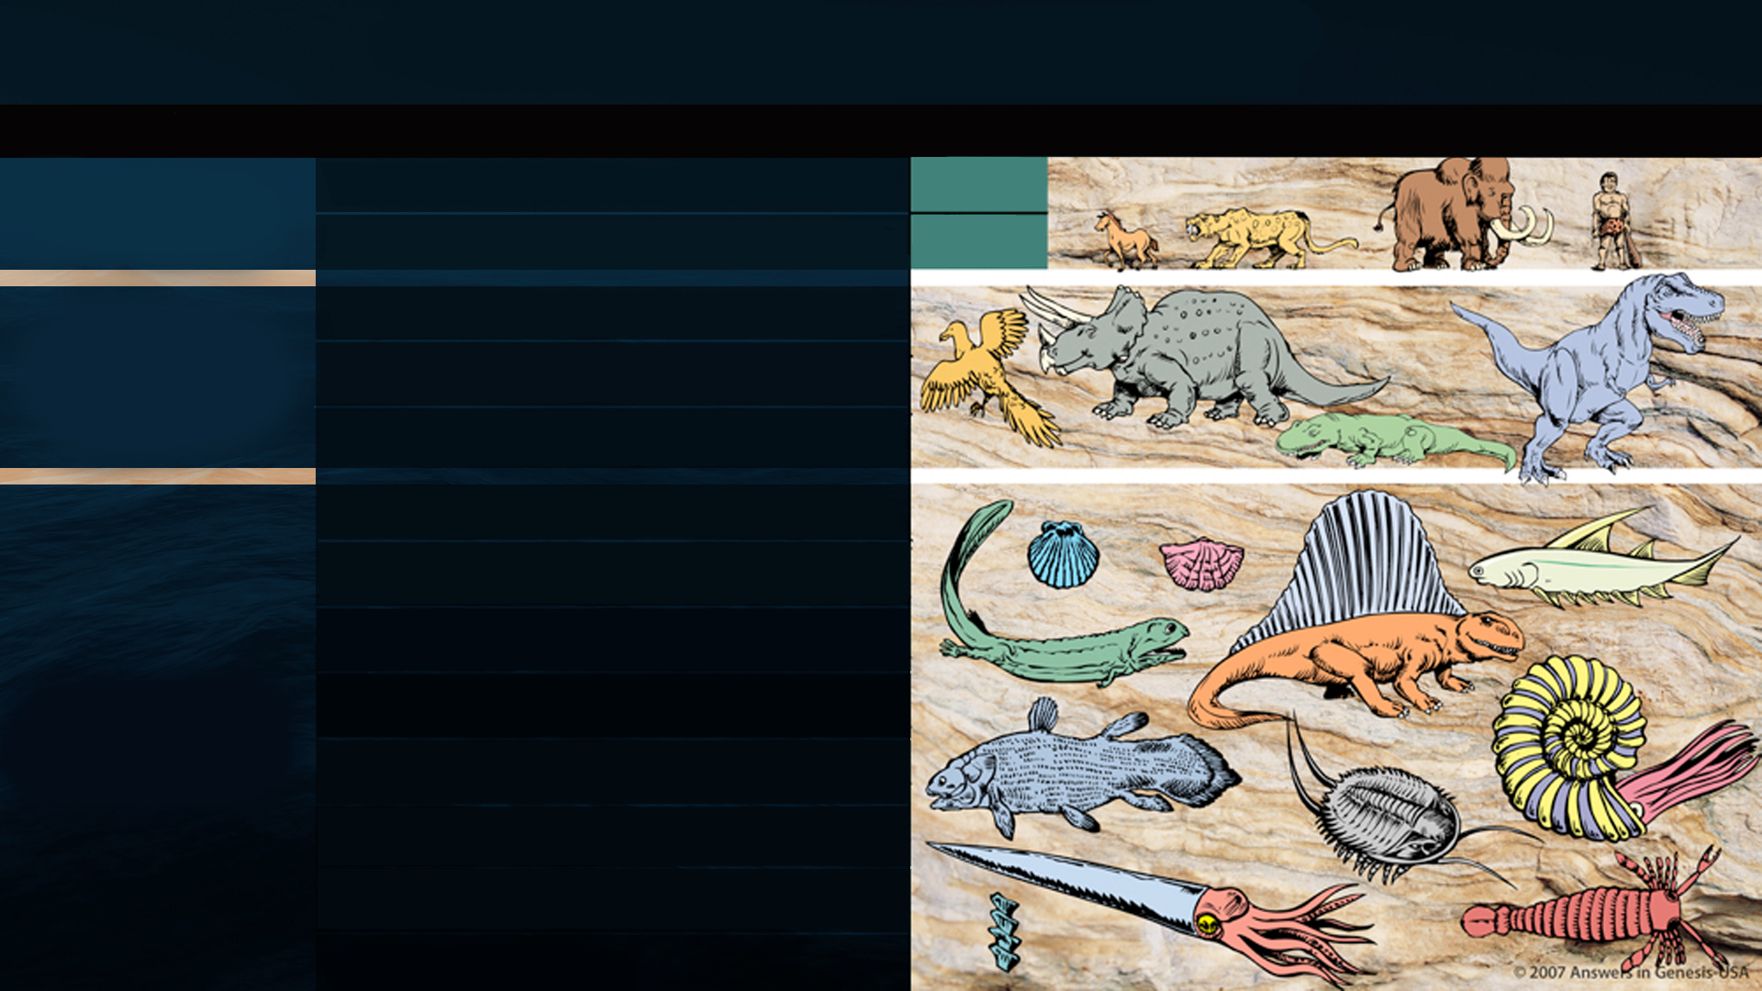
SHKALLA E KOHËS GJEOLOGJIKE
ERA
PERIUDHA
EPOKA
SUKSESI I JETËS
KENOZOIKE
Jeta e fundit
QUATERNARY
0-1 Milion Vite
3.5 Miliarda Vite
TERTIARY
62 Milion Vite
CRETACEOUS
MEZOZOIKE
Jeta e mesme
72 Milion Vite
JURASSIC
46 Milion Vite
TRIASSIC
49 Milion Vite
PERMIAN
50 Milion Vite
PENNSYLVANIAN
30 Milion Vite
CARBONIFEROUS
MISSISSIPPIAN
35 Milion Vite
DEVONIAN
60 Milion Vite
SILURIAN
20 Milion Vite
PALEOZOIKE
Jeta e mesme
ORDOVICIAN
75 Milion Vite
Bazuar në Evolucionin
CAMBRIAN
100 Milion Vite
PRECAMBRIAN

Slide 9
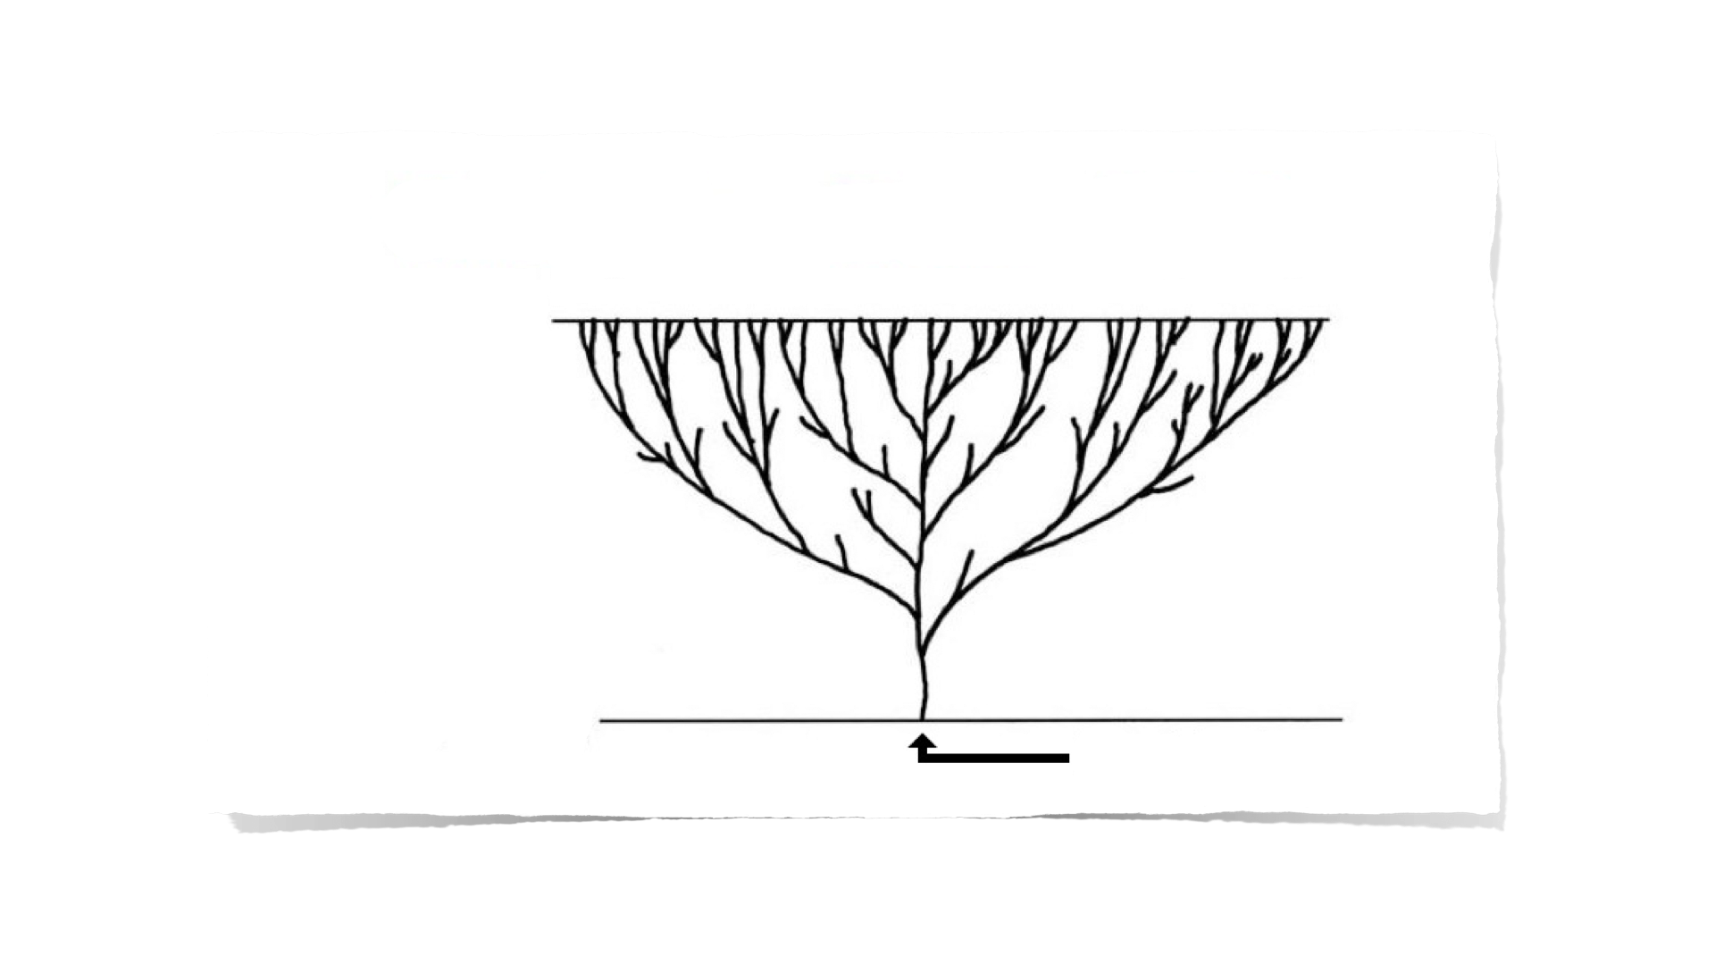
PEMA E EVOLUCIONIT TË JETËS
Tani
Miliona Vite
Fillimi
Qeliza e parë e gjallë
Notes:
Evolutionists say that the beginning of life was about 1.9-3.8 billion years ago in the ocean. The trunk of the tree before any branch would actually be much longer than the upper part of the tree as in the evolutionary view it took a very long time (1.4-3.3 bill yrs) to go from single celled to multicelled creatures (about 550 million years ago).

Slide 10
DITET E KRIJIMIT TEK ZANAFILLA 1
DITA
DITA
DITA
TOKA, HAPESIRA, KOHA, DRITA
UNIVERSI
TOKA E THATE & BIMET
DITA
DITA
DITA
DIELLI, HENA & YJET
KRIJEAT UJORE& ZOGJTE
KRIJESAT TOKESORE & NJERIU

Slide 11
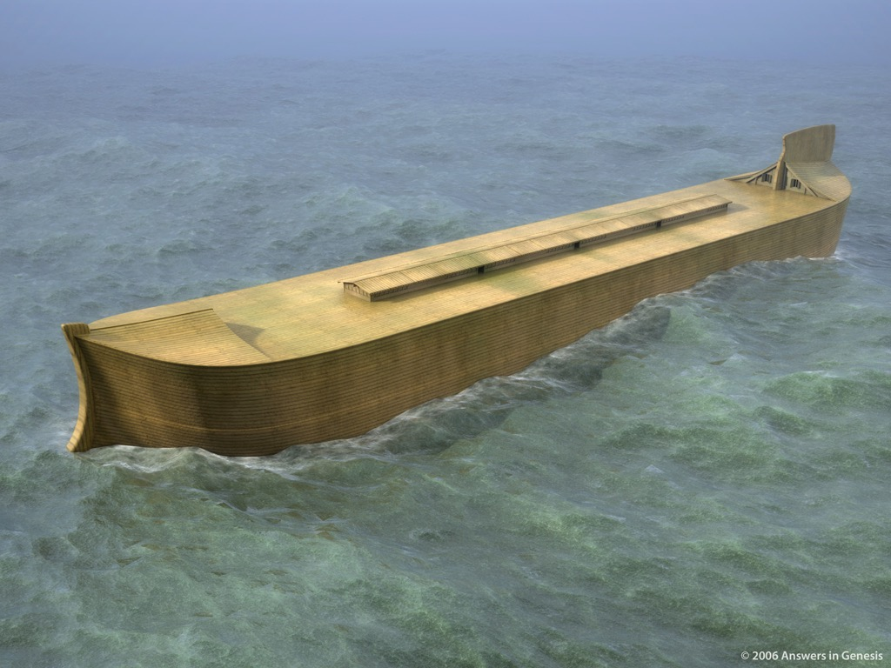

Slide 12
Ku i vendos Miliona Vite?
Para Zan. 1:1?
Teoria e Hendekut?
Pikëpamja ditë-moshë
Pikëpamja ditë-boshllëk-ditë
Dita 1
Dita 2
Dita 3
Dita 4
Dita 5
Dita 6

Slide 13
Zanafilla 1-11 është Histori!
Karakteristikat letrare
Pikëpamja e Jezusit—histori e saktë

Slide 14
Jezusi & Autoriteti i Shkrimit
Divorci (Mateu 19:3-9)
Pastrimi i tempullit (Mateu 21:12-17)
Grumbullimi i grurit në ditën e Shtunë (Luka 6:3-4)
Tundimi në shkretëtirë (Mateu 4:1‑10)
Traditat e krijuara nga njeriu (Marku 7:5-13)
“A nuk keni lexuar?” – 11 herë
“Është shkruar” – 30 herë

Slide 15
Jezusi besonte në të vërtetë absolute të historisë së Dhjatës së Vjetër:
Adami dhe Eva—martesa e parë (Mateu 19:4-6)
Abeli (profeti i parë) u vra (Luka 11:50-51)
Noa dhe Përmbytja (Mateu 24:37-39)
Loti & rënia e Sodomës (Mateu 10:15)
Gruaja e Lotit u bë një statujë prej kripe (Luka 17:28-32)
Moisiu dhe gjarpëri (Gjoni 3:14)
Moisiu dhe buka (Gjoni 6:32-33, 49)
Mrekullitë e Elias (Luka 4:25-27)
Jona dhe peshku (Mateu 12:40-41)

Slide 16
Gjoni 5:45–47
Rëndesia e pikëpamjes së Jezusit
⁴⁵ Mos mendoni se unë ju padis tek Ati; ka kush t’ju padisë: Moisiu, në të cilin ju kishit varur shpresën tuaj;
⁴⁶ sepse nëqoftëse ju do t’i kishit besuar Moisiut, do të më besonit edhe mua, sepse ai ka shkruar për mua.
⁴⁷ Por nëqoftëse ju nuk u besoni shkrimeve të tij, si do t’u besoni fjalëve të mia?.”

Slide 17
Zanafilla 1-11 është Histori!
Karakteristikat letrare
Pikëpamja e Jezusit—histori e saktë
Pikëpamja e apostullit—histori e saktë

Slide 18
Romkëve 5:12
¹² Prandaj, ashtu si me anë të një njeriu të vetëm mëkati hyri në botë dhe me anë të mëkatit vdekja, po ashtu vdekja u shtri tek të gjithë njerëzit, sepse të gjithë mëkatuan;
1 Kor. 15:22, 45 Vdekja nga Adami, njeriu i parë
1 Kor. 11:8-9 Eva u krijua prej Adamit
2 Kor. 11:3, 1 Tim. 2:14 Eva u mashtrua

Slide 19
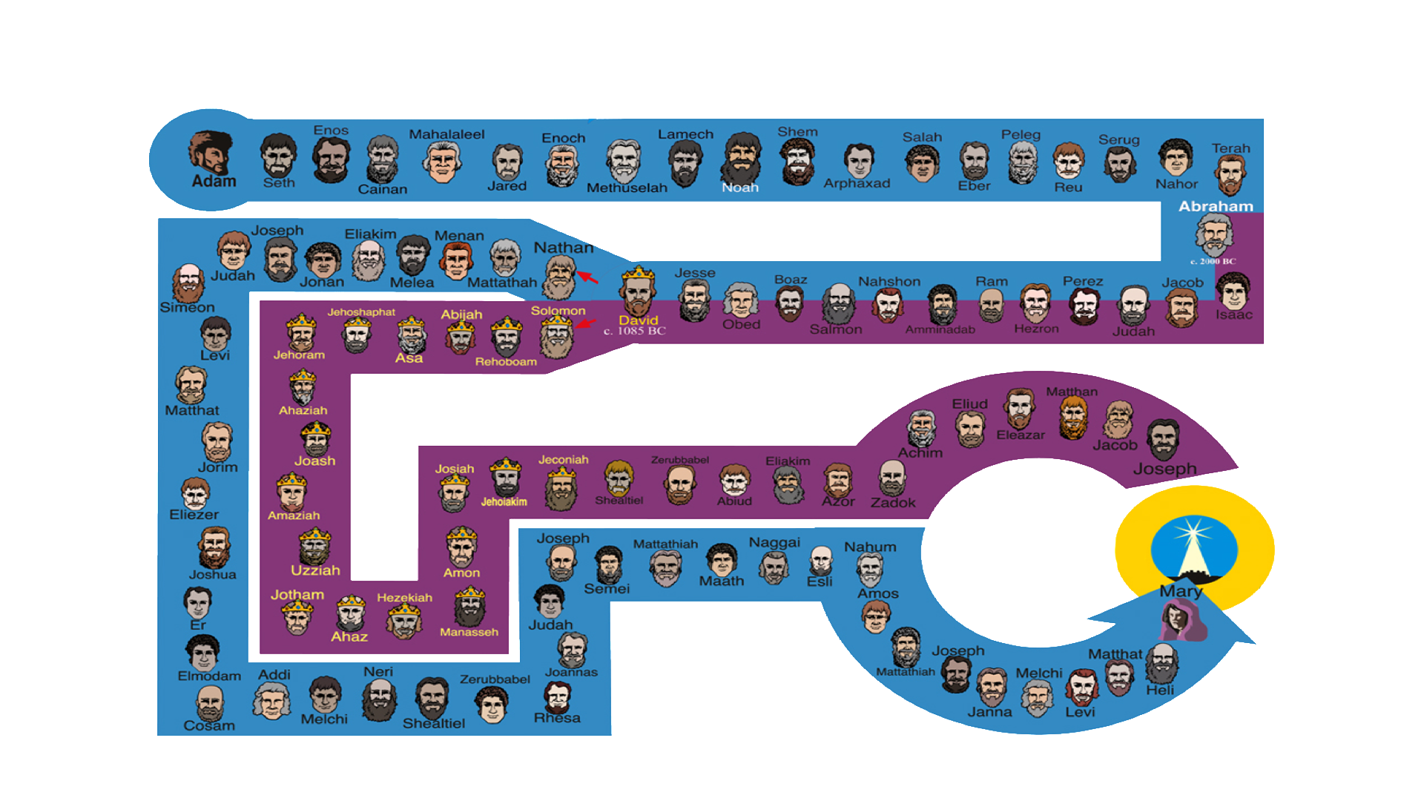
NGA ADAMI TE KRISHTI
Mateu:
Linja e Jozefit
KRISHTI
Luka:
Linja e Marisë

Slide 20
2 Pjetrit 2:5–6
⁵ dhe nuk kurseu botën e lashtë, por shpëtoi bashkë me shtatë të tjerë Noeun, predikues të drejtësisë, kur solli përmbytjen mbi botën e të pabesëve,
⁶ edhe dënoi me shkatërrim qytetet e Sodomës dhe të Gomorës, duke i bërë hi, dhe i bëri shëmbull për ata që në të ardhmen do të jetonin pabesisht,

Slide 21
Zanafilla 1-11 është Histori!
Karakteristikat letrare
Pikëpamja e Jezusit—histori e saktë
Pikëpamja e apostullit—histori e saktë
Historia e kishës—histori e saktë
Notes:
The young-earth creation view was the almost universal belief in the church until the early 19th century, when the idea of millions of years was developed by geologists who did not believe the Bible.

Slide 22
Krijimi i tokës së re
(Krijimi Biblik)
6 ditët e sakta të krijimit
rreth 6000 vite më parë
globale, një vit, Përmbytje katastrofike

Slide 23
Yôm (“dita”) përmendet me fjalë në vargun e 5
Zanafilla 1: Ditët e sakta
Notes:
Yom is the transliteration of the Hebrew translated “day.” Yom should NOT be translated.

Slide 24
Zanafilla 1:5
Dhe Perëndia e quajti dritën ‘ditë’ dhe errësirën ‘natë’. Kështu erdhi mbrëmja e pastaj erdhi mëngjesi: dita e parë.
Notes:
YOM means both the light portion of a literal day (one light/dark cycle) and the whole light/dark cycle, i.e., a normal (24-hour) day.
“one” is the Hebrew cardinal number echad, which can mean “one” or “first” as context indicates, but which is different from the Hebrew ordinal number rishown (“first”, e.g., Ex. 12:2, 15).
The ancient Greek translation of the Old Testament, Septuagint (LXX), also has the Greek cardinal number “one” (mia), not the ordinal number “first”(prowton):
God is defining a day.

Slide 25
Yôm (“dita”) përmendet me fjalë në vargun e 5
Zanafilla 1: Ditët e sakta
2. Yôm e ndryshuar nga një numër (e parë, e dytë, etj).
3. Yôm përdoret me “mbrëmje” dhe “mëngjes”
4. Yôm përmendet në vargun e 14

Slide 26
Zanafilla 1:14
Pastaj Perëndia tha: Të ketë ndriçues në kupën qiellore për të ndarë ditën nga nata; dhe të shërbejnë si shenja për të dalluar stinët, ditët dhe vitet;
Nëse miliona vite më të vërtet ka ndodhur, atëherë për pjesën më të madhe të egzistencës së tyre Dielli, Hëna dhe yjet nuk e kanë përmbushur qëllim për të cilën ato janë krijuar, do të thotë, që njerëzit të dallojn kohën.

Slide 27
Yôm (“dita”) përmendet me fjalë në vargun e 5.
2. Yôm e ndryshuar me numër.
3. Yôm përdoret me “mbrëmje” dhe “mëngjes”
4. Yôm përmendet me gjalë ne vargun e 14
5. Zoti mund të kishte përdorur fjalë të tjera për kohën.
Zanafilla 1: Ditët e sakta

Slide 28
Fjalë të kohës të pacaktuara Hebraike
dor: koha, periudha ose gjenerata (Zan. 7:1; Eks. 3:15; Eks. 31:13; Ligji i per. 32:7, Isa. 58:12)
“shumë kohë mbas” (Joz. 23:1)
“mijëra mizëri njerëzish” (Zan. 24:60)
“morisë së madhe” (Num. 10:36)
“për shumë breza” (Joeli 2:2)
Fjalë të kohës të pacaktuara Aramaike
zeman: sezoni ose koha (Neh. 2:6, Dan. 2:16, 21, 4:36, 7:25)
iddan: periudha ose koha (Dan. 4:16, 23, 25, 32)
Notes:
The words in italics (dor, zeman, and iddan) are transliterations of Hebrew and Aramaic words and should not be translated.
God could have used the Hebrew word dor and borrowed a foreign word as He later used Aramaic words. Or He could have used one of several phrases to indicate that He created over the course of six long periods of time (e.g., millions of years). But He used the only Hebrew word that means a literal day: YOM.

Slide 29
1.Yôm (“dita”) përmendet me fjalë në vargun e 5. 2. Yôm e ndryshuar me numër. 3. Yôm përdoret me “mbrëmje” dhe “mëngjes” 4. Yôm përmendet me gjalë ne vargun e 14 5. Zoti mund të kishte përdorur fjalë të tjera për kohën. 6. Rendi i krijimit vs rendi i evolucionit
Zanafilla 1: Ditët e sakta

Slide 30
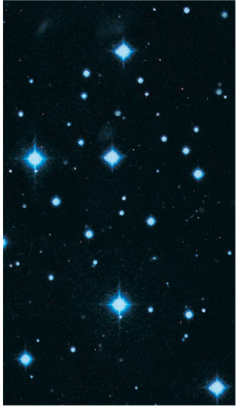
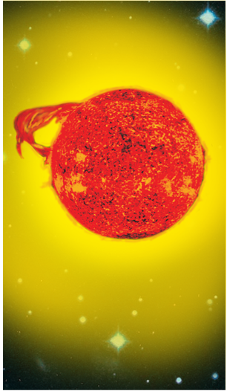
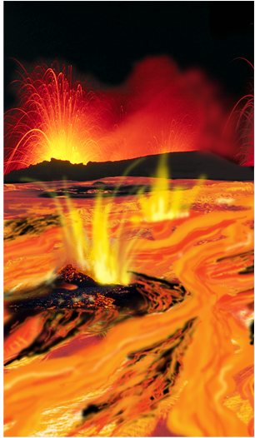
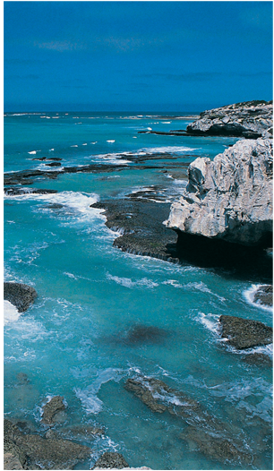
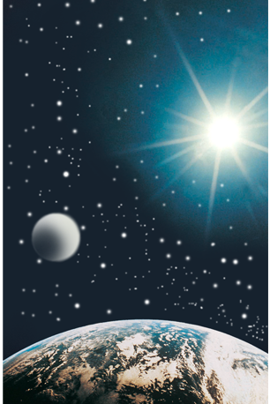
Big Bang
Yjet
Dielli
Toka e shkrirë
Oqeanet e para
13.8 miliardë
vite
10-12 miliardë
vite
5 miliardë
vite
4.5 miliardë
vite
3.8 miliardë
vite
Uji mbuloi tokën
Toka e thatë dhe bimët
Dielli, Hëna dhe Yjet
Ditët 1-2
Dita 3
Dita 4

Slide 31
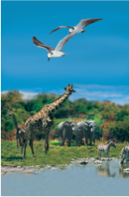
EVOLUCIONI
ZANAFILLA

Slide 32
1.Yôm (“dita”) përmendet me fjalë në vargun e 5. 2. Yôm e ndryshuar me numër. 3. Yôm përdoret me “mbrëmje” dhe “mëngjes” 4. Yôm përmendet me gjalë ne vargun e 14 5. Zoti mund të kishte përdorur fjalë të tjera për kohën. 6. Rendi i krijimit vs rendi i evolucionit 7. Njeriu u krijua të sundoj mbi kafshët.
Zanafilla 1: Ditët e sakta

Slide 33
Zanafilla 1:28
²⁸ Dhe Perëndia i bekoi; dhe Perëndia u tha atyre: "Të jeni të frytshëm dhe shumëzohuni, mbushni tokën e nënshtrojeni, e sundoni mbi peshqit e detit, mbi zogjtë e qiellit dhe mbi çdo qenie që lëviz mbi tokë".
Nëse miliona vite më të vërtet egzistoj atëherë pjesa më e madhe e tokës, krijesave fluturuese dhe ujore jetuan dhe vdiqen, dhe madje pjesa më e madhe e specieve u zhdukën, para se Adami dhe Eva të kishin mundësin të sundonin mbi to.
Notes:
NASB

Slide 34
1.Yôm (“dita”) përmendet me fjalë në vargun e 5. 2. Yôm e ndryshuar me numër. 3. Yôm përdoret me “mbrëmje” dhe “mëngjes” 4. Yôm përmendet me gjalë ne vargun e 14 5. Zoti mund të kishte përdorur fjalë të tjera për kohën. 6. Rendi i krijimit vs rendi i evolucionit8. 7. Eksodi 20:11
Zanafilla 1: Ditët e sakta

Slide 35
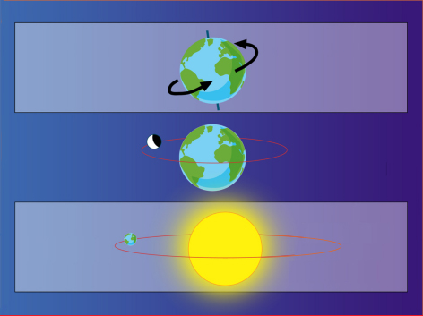
NJË
RROTULLIM
TOKE
DITË
MUAJ
TOKA DHE
HËNA
VIT
TOKA DHE
DIELLI

Slide 36
Eksodi 20:11
¹¹ sepse në gjashtë ditë Zoti krijoi qiejt dhe tokën, detin dhe gjithçka që është në to, dhe ditën e shtunë ai pushoi; prandaj Zoti e ka bekuar ditën e shabatit dhe e ka shenjtëruar atë.
“muri” kundër miliona vjetësh :
Pikëpamja ditë-moshë -- JO
Pikëpamja ditë-boshllëk-ditë -- JO

Slide 37
1.Yôm (“dita”) përmendet me fjalë në vargun e 5. 2. Yôm e ndryshuar me numër. 3. Yôm përdoret me “mbrëmje” dhe “mëngjes” 4. Yôm përmendet me gjalë ne vargun e 14 5. Zoti mund të kishte përdorur fjalë të tjera për kohën. 6. Rendi i krijimit vs rendi i evolucionit8. 7. Eksodi 20:11. 8. Jezusi dhe Pali ishin kreacionistë biblikë.
Zanafilla 1: Ditët e sakta
Notes:
Biblical creationists = young-earth creationists

Slide 38
Jezusi dhe mosha e universit
“por në fillim të krijimit, Perëndia i bëri mashkull e femër.
(Marku 10:6)
4,000 vjet para Krishtit
Adami dhe Eva (Dita e 6)
Krishti
Fillimi
Afati kohor për 14,000,000,000 vjet që prej ‘big bang-ut’
Fillimi
‘Adami dhe Eva’
Notes:
Jesus believed that Adam was at the beginning of creation and the sixth day on a 4000-year time-line would be the beginning of creation in non-technical language, which Jesus was using. But if millions of years is true that man came into existence at the very end of time to-date.
If the biblical timeline = 2 metres (7 feet) on the screen, then the evolutionary timeline would stretch 7,500 km (4500 miles).

Slide 39
1 ditë
1,000
vite
2 Pjetrit 3:8
Por, shumë të dashur, mos harroni këtë gjë
se për Zotin një ditë është si një mijë vjet,
dhe një mijë vjet si një ditë.
Notes:
This common objection says that since this verse says that a day is like a thousand years to the Lord, then the days of Genesis 1 could be long ages.
The objection fails for two reasons. 1) If it says anything about the Days of Genesis 1, it only says they were each a thousand years, which doesn’t harmonize Genesis with evolutionary geology and cosmology. 2) People that use this only quote half of the verse. The second part cancels the first. It is not telling us how long the days of Gen. 1 are. Rather it is telling us that God is not bound by time (Psa. 90:4 [below] teaches the same truth about God and is irrelevant to the question of the length of the days of Gen. 1). Furthermore 2 Peter 3:8 is stated in reference to the timing of Second Coming of Christ, not to how long God took to create the world.
Psalm 90:4 says, “For a thousand years in your sight are like yesterday when it passes by or as a watch in the night.” Psalm 90:2 makes it clear that v. 4 is not referring to the length of the creation days, but to the character of God: “Even from everlasting to everlasting, you are God.”

Slide 40
1 ditë
2 Pjetrit 3:8
Por, shumë të dashur,
mos harroni këtë gjë:
se për Zotin një ditë
është si një mijë vjet,
dhe
një mijë vjet
si një ditë.
1,000
vite

Slide 41
HOLY BIBLE
PËRDORET
2301 HERË
NË DHAJTËN E VJETËR
“Yom” = “Ditë”
PSE TË BËJMË PYETJE VETËM NË
ZANAFILLËN 1?
Notes:
Of course, YOM has more than one meaning in the Old Testament (just like many words do in any other language). But context always determines the meaning of any word. And in the vast majority of cases in the Old Testament, the context clearly shows that it means a literal day. Furthermore, there is no biblical evidence that it ever could mean millions of years. Some Christians only assume it has that meaning in Gen. 1, not because there is exegetical support for that meaning, but because they think that “science has proven that the universe is billions of years old.” In other words, evolutionist claims about history (rather than sound principles of Bible interpretation) are used to interpret the meaning of YOM in Gen. 1 (but nowhere else in the Bible).

Slide 42
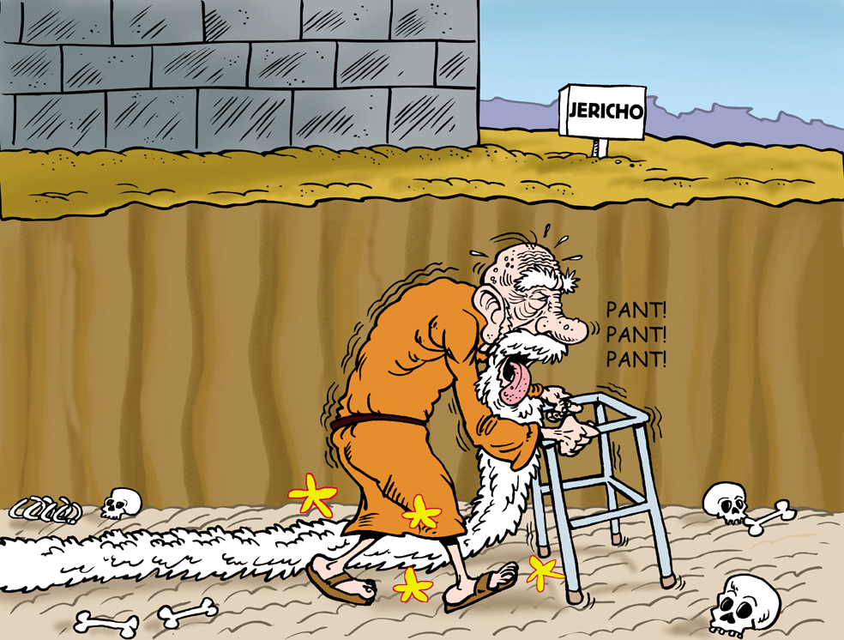
Jeriko
PANT
PANT
PANT
Notes:
No one says that “a day is as a thousand years” so Joshua and the Israelites actually marched around Jericho for 7000 years, or that Jonah was in the fish for 3000 years.

Slide 43
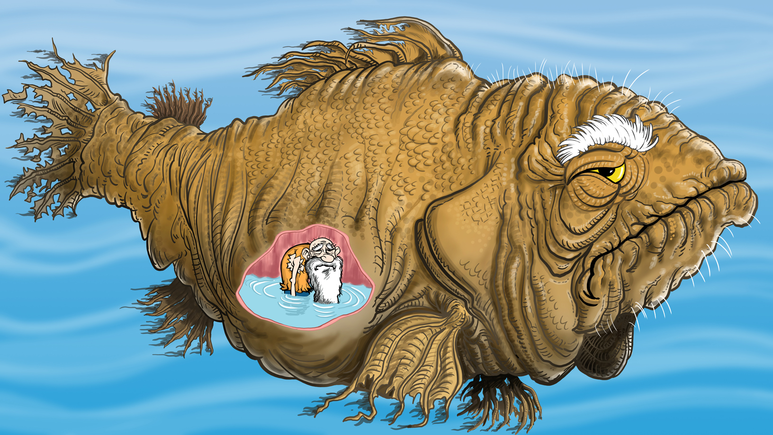
3,000 vite?
Sa gjatë o
Zot?
Jona në peshkun
e madh

Slide 44
Notes:
If a day is like a thousand years, does this mean that Jesus was in the grave for 3,000 years? He would still be dead!

Slide 45
Kundërshtim: “Ju nuk mund të keni ditë literale para se Dielli të jetë krijuar.”
Dita
Ditë (24-hour) literale
JO
“ditë diellore”
TOKA, HAPSIRA, KOHA, DRITA
Notes:
The first 3 days were not “solar days” because “solar” means “related to the sun.” But the sun didn’t exist until day 4. So, the first 3 days were not “solar” days, but they were literal (24-hour) days just like the last 3 days. Furthermore, the sun does not CAUSE a day; it only enables us to measure a day. All you need to produce a day is a rotating earth and a light source external to the earth so that you can measure one rotation. God made that light source on Day 1. What was that light? I have no idea. How did that light get changed into the sun, moon and stars? I don’t know.
Why didn’t God tell us? If He told us everything He knows, the Bible would be infinitely long.
Remember Deut. 29:29. God clearly says He made light on Day 1 and He made the sun, moon, and stars on Day 4.

Slide 46
Kundërshtim: “Yom është përdorur në një kuptim jo-literal në kontekst”
Këto janë origjina e qiellit dhe e tokës kur u krijuan, ditën që Zoti Perëndi krijoi tokën dhe qiellin.
Zanafilla 2:4
“ditën” (“kur”) = b^{e}yom
Zanafilla 1: yom + numri
Notes:
Yom is used in a different context in Gen. 2:4 than the way it is used in Gen. 1 (where it is modified by a number). And context is what indicates the correct meaning.

Slide 47
Numrat 7:10-84
10. Prijësit e paraqitën ofertën e tyre për kushtimin e altarit, kur [b^{e}yom] u vajos; ...
12. Ai që e paraqiti ofertën e tij ditën e parë ishte Nahshoni… nga fisi i Judës;
18. Ditën e dytë erdhi oferta e Nethaneelit, .... princit të Isakarit.
24. Ditën e tretë ishte radha e Eliabi… prijësit të bijve të Zabulonit.
30. Ditën e katër… etc.
84. Këto ishin dhuratat për kushtimin e altarit që u bënë nga prijësit e Izraelit kur [b^{e}yom] altari u vajos:
Notes:
Verses 10 and 84: when = b^{e}yom
These verses refer to the whole 12 days of sacrifice.
But between these non-literal uses of YOM, the text describes 12 literal days of sacrifice.
V. 12, 18, 24, etc. On the first day … tenth day = bayom the xth (on the first day is bayom ha’rishown)
On the eleventh (or twelfth) day = b^{e}yom one ten yom (or b^{e}yom two ten yom)

Slide 48
Kundërshtim: “Shumë gjëra ndodhën në ditën e 6.”
Zoti krijoi kafshët e tokës & Kopshtin.
Zoti krijoi Adamin.
Adami filloi të kujdest për Kopshtin.
Zoti pa nevojën e Adamit.
DITA
Adami emëroi kafshët & zogjët.
Adami pa nevojën e tij.
Zoti vendosi Adamin në gjumë.
Zoti krijoj Even.
KAFSHËT E TOKËS & NJERIU
Notes:
God created land animals and Garden Adam started to tend the Garden
God created Adam Adam named animals and birds
God saw Adam’s need. Adam saw his need.
God put Adam to sleep
God created Eve
God’s activities would only take a few seconds or minutes because they were supernatural.
Since Adam was not yet sinful, we can assume that Adam started to care for the garden. But the Bible doesn’t say how big the garden was and it wasn’t a task with a definite ending time, but was an assignment for continuous work.
How many animals did Adam name? Of the 2,000,000 known animal species (in 2005), 98% are invertebrates (“creeping things” of Gen. 1:26), which he didn’t name (he didn’t name any plants either).
Of the 40,000 vertebrate species, 25,000 are sea creatures and 4,000 are amphibians, which he didn’t name. He only named “beasts of the field” (not “beasts of the earth”) and birds.
40,000 - 25,000 - 4000 = 11,000 species. But given the emphasis on “kinds” in Gen. 1, Adam probably didn’t name individual animals (like we name our pets) but he named the different kinds (which we can argue are not the same as what modern scientists call “species” but are what they call “family” in the modern taxonomic classification system). And there is no reason to think that Adam gave double-Latin taxonomic classification names to each creature based on extensive scientific examination of the behavior and anatomy of each creature. He could name them with his God-given language as quickly and effortlessly as he named the first woman (“woman” [Gen. 2:23] and “Eve” [ Gen. 3:20]). Also, Adam did not have to go out and collect the animals. God brought the animals to Adam, and He did this so that Adam would realize that there was no creature with whom he could “be fruitful and multiply” [Gen. 1:28]). If he named “kinds” (not “species”), then Adam named probably a maximum of 3000 creatures, which he could have done in 10 hours at a rate of 1 every 12 seconds while he laid in the grass enjoying grapes and without even sweating.
After naming all those animals, he would have clearly seen his need for a mate and when he awoke from his God-induced sleep (nap), his declaration about Eve would have been instantaneous.
There was plenty of time on Day 6 for all the events that God says occurred on that literal day!
Of the 2,000,000 known animal species (in 2005), 98% are invertebrates, which he didn’t name (he didn’t name any plants either).
Of the 40,000 vertebrates, 25,000 are sea creatures and 4,000 are amphibians, which he didn’t name.
11,000 species would be much less “kinds” (= genus or even family) => Adam named probably a maximum of 3000, which he could have done at 1 every 12 seconds in 10 hours, given that he was not giving double Latin taxonomic classifications based on the careful study of the physical appearance and behavior of the animal.
Adam naming animals: See Kulikovsky 2005 (in file cabinet)

Slide 49
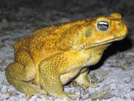
Kundërshtim: “Zanafilla 1 & 2 janë kontradiktore.”
Zanafilla 2 nuk përshkruan krijimin e:
DITËS
DITËS
DITËS
TOKA, HAPSIRA, KOHA & DRITA
UNIVERSI / KUPA QIELLORE
TË GJITHA KAFSHËT E TOKËS
DITËS
DITËS 5
DITËS 6
DIELLI, HËNA & YJET
KRIJESAT UJORE
ZVARRANIKËT
Notes:
Gen. 1 is the wide-angle lens view of Creation Week
Gen. 2 is the telephoto-zoom lens view of some events on Day 6
Click on a box, then double-click on the words to translate.

Slide 50
Zanafilla 1 & 2 Të dhënat rreth krijimit nuk janë kontradiktore.
E Komplementojnë njera tjetren.

Slide 51
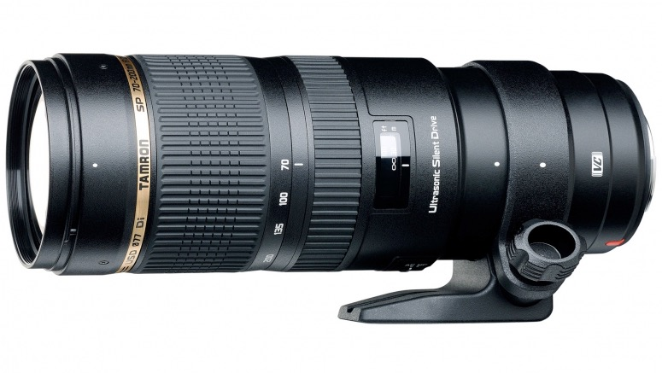
Zanafilla 1:1–2:3
Zanafilla 2:4–25
Pamje me lente me kënd të gjerë të javës së tërë të krijimit
Pamje me lente telefoto-zoom të disave ngjarjeve ne Ditën 6
Notes:
Gen. 1 is the wide-angle lens view of Creation Week
Gen. 2 is the telephoto-zoom lens view of some events on Day 6

Slide 52
Ku i vendos Miliona Vite?
Para Zan. 1:1?
Teoria e Hendekut?
Pikëpamja ditë-moshë
Pikëpamja ditë-boshllëk-ditë
Dita 1
Dita 2
Dita 3
Dita 4
Dita 5
Dita 6

Slide 53
Teoria e Hendekut-Zanafilla 1:1-2
¹ Në fillim Perëndia krijoi qiejt dhe tokën.
<< BOSHLLËK—miliarda vite>>
² Toka ishte pa trajtë, e zbrazët dhe errësira mbulonte sipërfaqen e humnerës; dhe Fryma e Perëndisë fluturonte mbi sipërfaqen e ujërave.
Notes:
NASB

Slide 54
Teoria e Hendekut: JO!
1. Folja Hebrenje nuk lejon nje boshllek.
Notes:
Hebrew grammar does not allow a gap.

Slide 55
Teoria e Hendekut: JO!
1. Folja Hebrenje nuk lejon nje boshllek.
2. tohu va bohu: pa formë dhe boshe (Jer. 4:23)
Notes:
Hebrew grammar does not allow a gap.
Tohu va bohu: formless and void (Jer. 4:23)

Slide 56
Jeremia 4:23
²³ Shikova tokën, dhe ja, ajo ishte pa formë dhe boshe; qiejt ishin pa dritë.

Slide 57
Rënia e Djallit & Zanafilla 1
Rënia e Djallit ishte pas ditës së 7.
Notes:
It makes no biblical sense that Satan (in his fallen, rebellious condition) was roaming the earth during the six days of creation, because God looked at His creation and called it “good” and “very good” Gen. 1:4, 10, 12, 18, 21, 25, and 31). He could not have fallen on Day 7, because God declared it “blessed” and “holy” (Gen. 2:3). So he must have fallen after Day 7 (and before he tempted Eve). That fall of Adam and Eve must have happened soon after Day 7 for these reasons.
Once Satan fell, he would not wait a long time to attack God’s highest creation: man.
There is no indication in the text of a long period of time between Gen. 2:25 and Gen. 3:1.
Adam and Eve were commanded to have produce children (Gen. 1:28). There is no reason to forego sexual relations for a long time, but they did not have sex until Gen. 4:1.
Additionally, the great English Bible scholar, James Ussher (1581-1656) noted that the Day of Atonement was on the tenth of the month. He wondered why and suggested that was because God made the first blood sacrifice for sin in Gen. 3:21 on the tenth day of history.

Slide 58
Ezekieli 28:13, 15
13. Ishe në Eden, në kopshtin e Perëndisë;…
15. Ti ishe i përsosur në rrugët e tua qysh nga dita që u krijove, deri sa nuk u zbulua te ti çoroditja. ...
17. Unë po të hedh për tokë,; ...
Notes:
Many Bible scholars believe that this passage describes not only the King of Tyre but also describes the fall of Satan. It says Satan was in the Garden of Eden in an UNfallen (perfect) state, and then he fell. This had to be after the seventh day

Slide 59
Rënia e Djallit & Zanafilla 1
Rënia e Djallit ishte pas ditës së 7.
Askund në Bibël nuk thotë se Perëndia e gjykoi tokën ose shkaktoi përmbytje kur Djalli ra.
Shkrimi gjithmonë e lidh gjykimin e krijimit me mëkatin e njeriut, jo të Djallit.
Notes:
Satan’s fall was after the 7th day.
Nowhere does the Bible say that God judged the earth or caused a flood when Satan fell.
Scripture always connects the judgment of creation with the sin of man, not of Satan.

Slide 60
Teoria e Hendekut: JO!
1. Folja Hebrenje nuk lejon nje boshllek.
2. tohu va bohu: pa formë dhe boshe (Jer. 4:23)
3. Eksodi 20:11
Notes:
Hebrew grammar does not allow a gap.
Tohu va bohu: formless and void (Jer. 4:23)
Exod. 20:11 prohibits a gap.

Slide 61
Eksodi 20:11
Sepse në gjashtë ditë Zoti krijoi qiejt dhe tokën, detin dhe gjithçka që është në to, dhe ditën e shtunë ai pushoi; prandaj Zoti e ka bekuar ditën e shabatit dhe e ka shenjtëruar atë.
“BRICK WALL” kundër miliona vite:
Teoria e Hendekut -- JO
Para Zanafillës 1:1 -- JO
Notes:
God created everything in (or during) six days. He didn’t create anything before the six days.

Slide 62
Teoria e Hendekut: JO!
1. Folja Hebrenje nuk lejon nje boshllek.
2. tohu va bohu: pa formë dhe boshe (Jer. 4:23)
3. Eksodi 20:11
4. Ne nuk mund te pranojm miliona vite vdekje para krijimit te Adamit.
Notes:
Hebrew grammar does not allow a gap.
Tohu va bohu: formless and void (Jer. 4:23)
Exod. 20:11 prohibits a gap.
We cannot accept millions of years of death before Adam's creation.

Slide 63
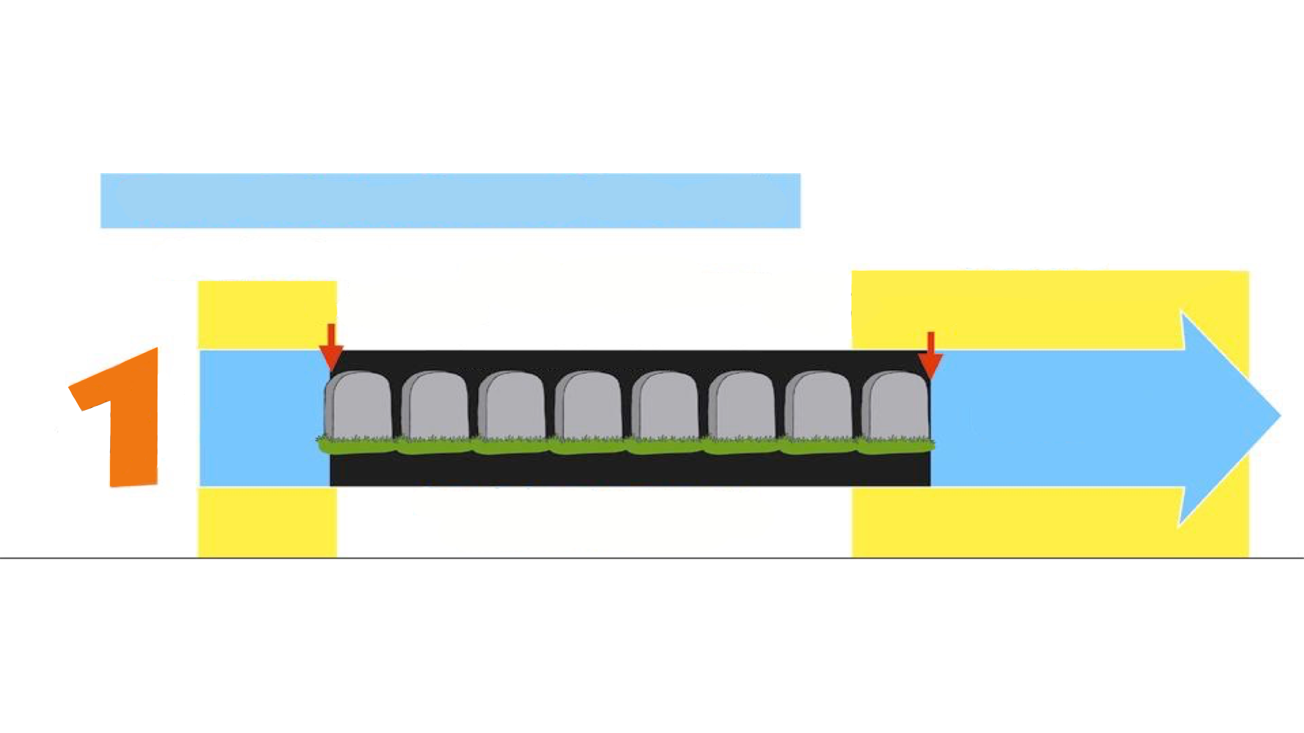
Dy historitë e vdekjes
Fillimi
E Ardhmja
Mekati i njeriut
solli vdekje
Vdekja do të
zhduket
Vdekja është një armik
S’ka
Vdekje
Vetëm mijëra vite
S’ka
Vdekje
Fjala e
Zotit
Vdekja është një pjesë e
Përkohshme e historisë
Mendimi
i njeriut
Miliona e
miliona
vite
Jeta dhe vdekja kanë qenë
gjithmonë bashkë
Përderisa do të ketë jetë
do të ketë edhe vdekje
Vdekja është pjesë
e vazhdueshme e historisë
Fillimi
E Ardhmja
Notes:
The black box on the lower half of the slide is animated to disappear on a click.

Slide 64
Ku i vendos miliona vite?
Para Zan. 1:1?
Teoria e Hendekut?
Pikëpamja ditë-moshë
Pikëpamja ditë-boshllëk-ditë
Dita 1
Dita 2
Dita 3
Dita 4
Dita 5
Dita 6

Slide 65
Koha para Adamit = 5 ditë
(Zanafilla 1)
Adami te Abrahami = ~2,000 vite
(Zanafilla 5 & 11)
Abrahami te Jezus Krishti = ~2,000 vite
Jezus Krishti te e tashmja = ~2,000 vite
Totali ~6,000 vite
Koha që nga Fillimi

Slide 66
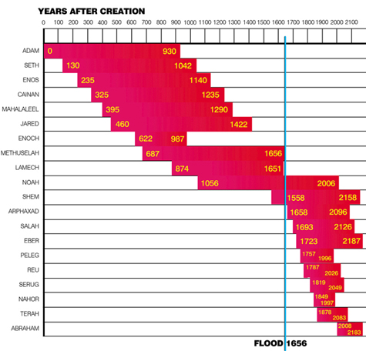
VITE PAS KRIJIMIT
Zanafilla
5 & 11
ADAM
SETH
ENOSH
KENAN
MAHALALEL
JARED
ENOCH
METHUSELAH
LAMECH
NOAH
SHEM
ARPACHSHAD
SHELAH
EBER
PELEG
REU
SERUG
NAHOR
TERAH
ABRAHAM
PËRMBYTJA
1656

Slide 67
Zanafilla 5 & 11
Disa krijimbesues të tokës së re mendojnë që mund të mungojnë emra, kështu që mosha e krijimit mund të jetë 10,000 deri në 12,000 vite.
Emrat që mungojnë (p.sh., boshllëqe gjenealogjike)?
Gjasat shumë të vogla
Vite që mungojnë (p.sh., boshllëqe kronologjike)?
JO, sepse mosha e patriarkut është dhënë kur njeriu i ardhshëm u lind.
Notes:
Six of the 19 “father-son” links were literal father-son links as can be seen from non-chronological details in Gen. 5 &11 (Eve named Seth in light of the loss of Abel, Lamech named Noah, Noah and Shem were on the Ark together, Arpachshad was born 3 years after the flood, and Terah traveled with his grandson, Lot, and his son, Abram (who was Lot’s uncle) to Haran before Terah died.
Seth was born when Adam was 130 years old. It doesn’t matter if Seth was the son, grandson or great-grandson, etc. He was born when Adam was 130 years old and so it goes through the Gen. 5 and Gen. 11 genealogies.

Slide 68
Bibla mëson qartë krijimin e tokës së re
6 ditë literale të krijimit
Pak më shumë se 6000 vite më parë
Globale, shumë vjeçar, Përmbytje katastrofike

Slide 69
Edhe?
Pse ka rëndesi?
Notes:
So what? Does it matter?

Slide 70
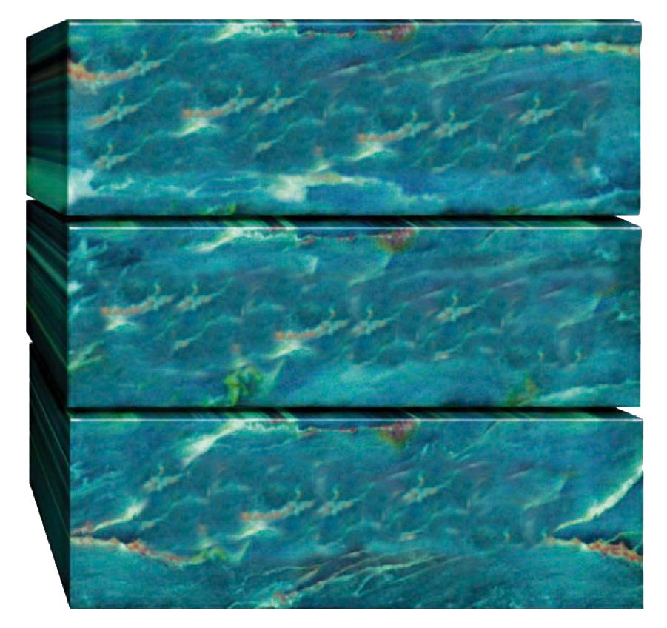
X
MORALI
X
TEOLOGJI
X
HISTORI
Notes:
The history is foundational to the theology and morality.
God is a God who acts and speaks in time-space history.
If the history is not true, then the theology and morality are called into question.

Slide 71
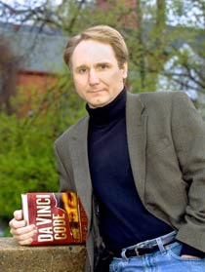
“Unë jam rritut si Episkopal, dhe si fëmijë kam qenë shumë fetar. Dhe një ditë në klasën e tetë apo të nëntë, kam mësuar astronomi,kozmologji dhe origjinat e universit. Më kujtohet që i kam thënë një prifti, “Nuk po kuptoj. Unë kam lexuar një libër në të cilën thotë se kishte ndodhur një shpërthim i njohur si Big Bang,”
Dan Brown, as quoted in James Kaplan, “Life After ‘The Da Vinci Code’,” Parade, September 13, 2009.
Notes:
Dan Brown claims
that Jesus was only a man (not God), and
that Jesus was married to Mary Magdalene and she was pregnant with His child when He was crucified.
The apostles were jealous of Mary’s role among the group, so she fled in fear to France where her descendants would eventually become French royalty.
However, the apostles changed Christ’s message so they could make the church patriarchal and suppress women. They tried desperately to destroy any documents or evidence that went against their claims.
Supposedly, a secret society called the Priory of Sion passed on the truth to its followers, which included an impressive list of scientists and scholars throughout history, such as Leonardo da Vinci and Isaac Newton. Brown claims that da Vinci left clues in his artwork, especially The Last Supper painting. The book centers on the idea that sitting to the right of Jesus in the painting is Mary Magdalene rather than the Apostle John.
Refutation:
https://answersingenesis.org/reviews/books/how-christians-should-view-the-fact-claims-of-the-da-vinci-code/

Slide 72
“… por këtu thotë që Zoti krijoj qiejt
dhe tokën dhe kafshët në shtatë ditë.
Cila është e vërteta?’ Fatkeqësisht,
përgjigja që mora ishte, ‘Djemt e mirë
nuk e bëjnë atë pyetje.’ Një dritë u
zhduk, dhe unë thash, ‘Bibla nuk ka
kuptim. Shkenca ka më shumë kuptim për mua.’ Dhe unë thjesht u largova nga feja.”
Dan Brown, as quoted in James Kaplan, “Life After ‘The Da Vinci Code’,” Parade, September 13, 2009.
Notes:
Unfortunately, the answer I got: “nice boys don’t ask such questions.”
The light went on. I said,
“The Bible doesn’t make sense.
Science makes much more sense to me.” And I just gravitated away from religion.

Slide 73
1 Pjetrit 3:15
Madje shenjtëroni Zotin Perëndinë në zemrat tuaja dhe jini gjithnjë gati për t’u përgjigjur në mbrojtjen tuaj kujtdo që ju kërkon shpjegime për shpresën që është në ju, por me butësi e me druajtje.

Slide 74
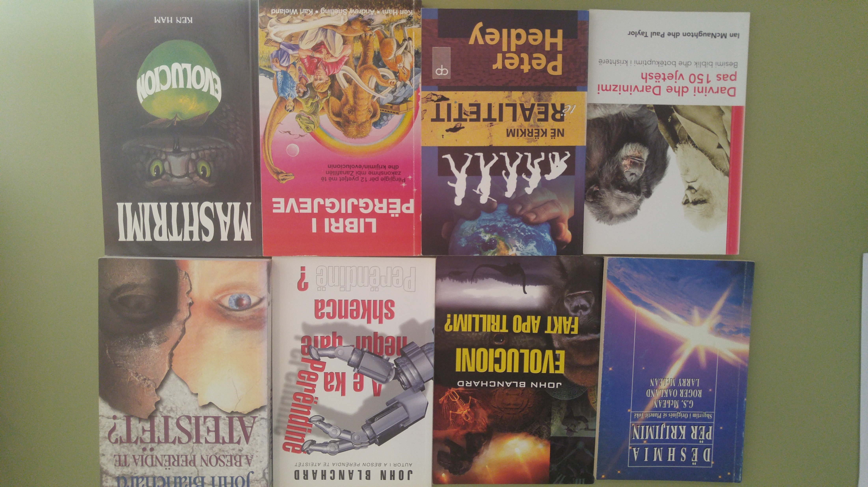
Notes:
A e ka hequr qafe shkenca Perëndinë (Has science got rid of God, John Blanchard)
A beson Perëndia tek ateistët (Does God believe in atheists?, J. Blanchard)
Evolucioni fakt apo trillium (Evolution fact or fiction, J. Blanchard)
Mashtrimi evolucion (Evolution the lie, K. Ham)
Libri i përgjigjeve (The answers book, K. Ham)
Etje për realitet
Darvini dhe darvinizmi pas 150 vitesh (Darwin & Darwinism 150 years later, Ian McNaughton)
Dëshmia për krijmin
AEM: Albanian Evangelical Mission: 069 206 4518, xheladin@palushi.com
VUSH: Evangelical Alliance of Albania
Steven Center (I stayed there at least once)
AiG Booklets
Does really exist a God K. Ham
Dinosaurs and the Bible K. Ham
Where did Cain find his wife K. Ham
Where did all the races come from K. Ham

Slide 75
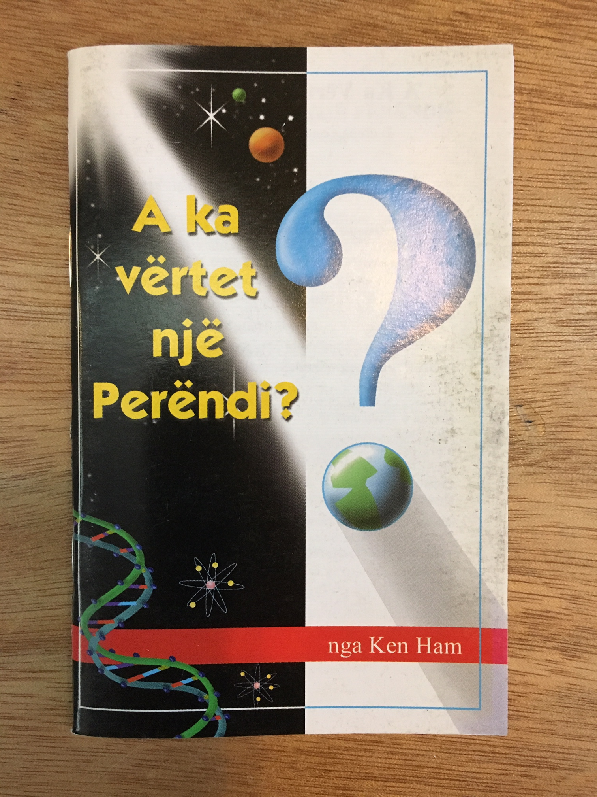
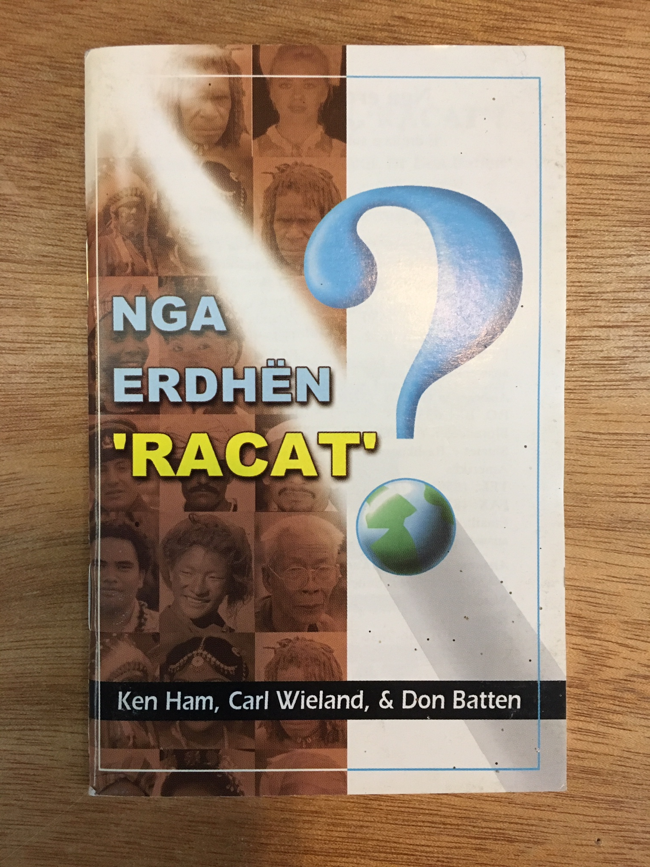
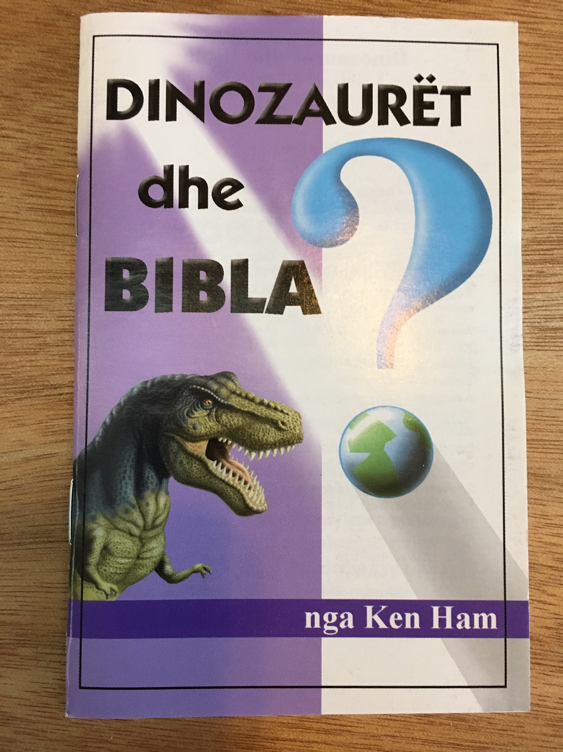
Notes:
Where did Cain find his wife? K. Ham
Does really exist a God? K. Ham
Where did all the races come from? K. Ham
Dinosaurs and the Bible. K. Ham

Slide 77
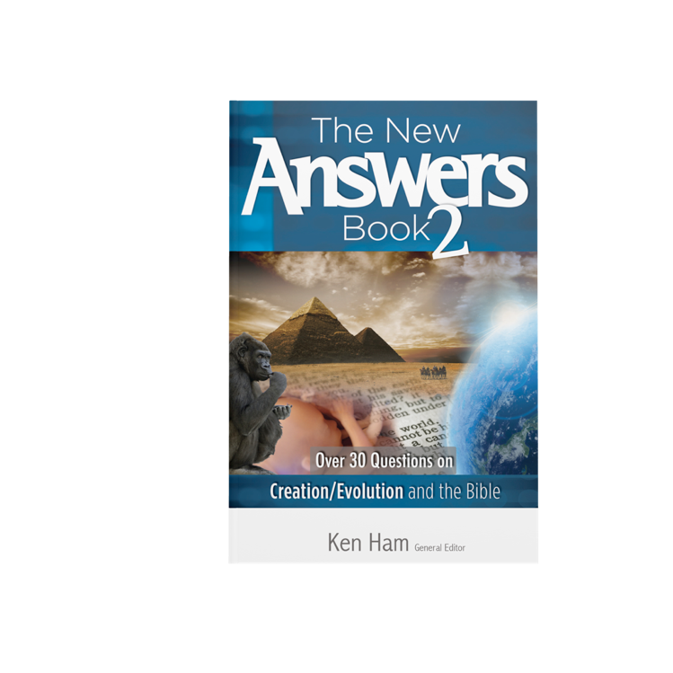
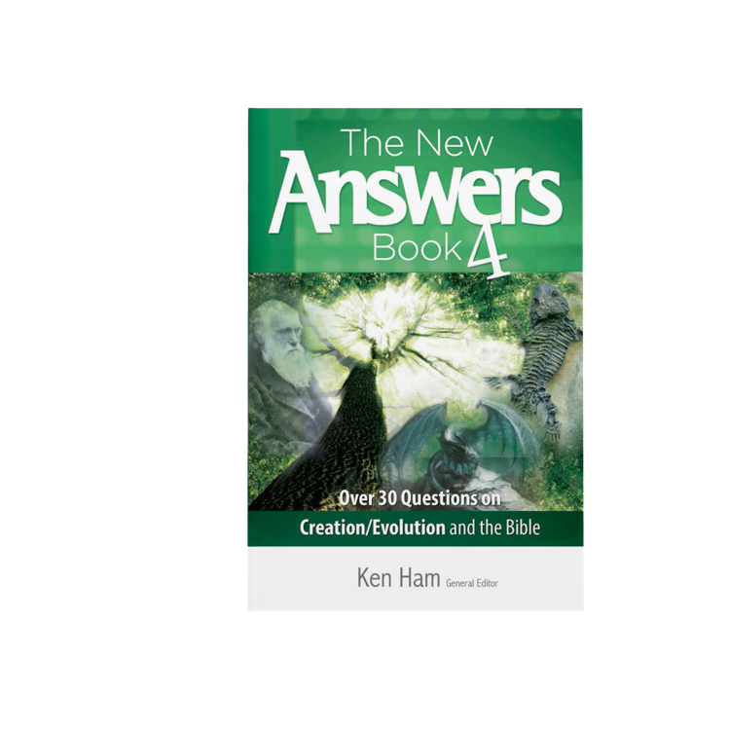
Libri I përgjigjjëve 1, 2, 3 & 4
TE GJITHA FALAS në Anglisht
AiG web site
www.AnswersInGenesis.org
Answers/Online Books
90-7-538_NewAnswersBookSet
Notes:
Antworten auf die 130 häufigsten Fragen

Slide 78
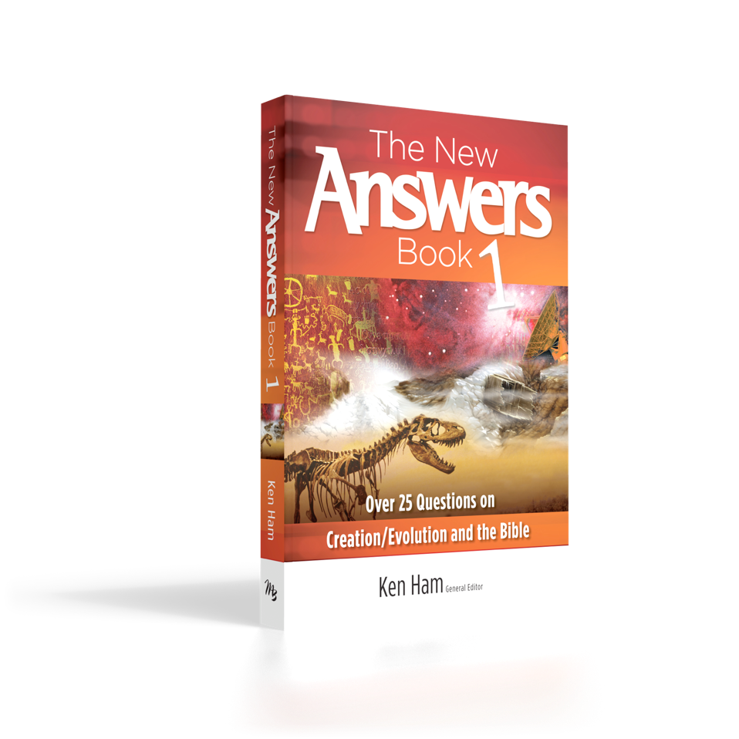
Libri I Përgjigjëjeve të reja 1
Teoria e hendekut?
Racat?
Teoria ditë - epokë?
Permbytja globale?
Gruaja e Kainit?
Datimi ?
Larg drites se yjeve?
Dinozauret?

Slide 79
Black

Slide 80
Krijimi • BibleStudyDownloads.org
Download free!
Notes:
Creation (cr)

